Slide 1
ИНФОРМАТИКА
Жалпы білім беретін мектептің жаратылыстану-математика бағытының
11-сыныбына арналған ОӘК
УМК для 11 класса
естественно-математического направления общеобразовательной школы
Баспа «Арман-ПВ»
Авторлар: Салғараева Г.И., Базаева Ж.Б., Маханова А.С.
Издательство «Арман-ПВ»
Авторы: Салгараева Г.И., Базаева Ж.Б., Маханова А.С.

Slide 2
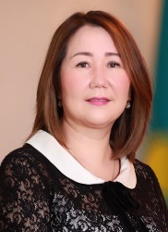
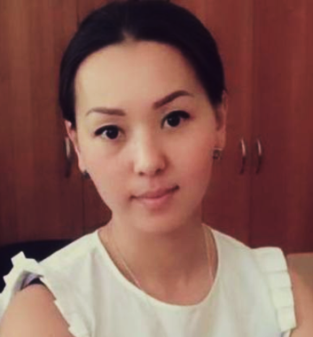





АВТОРЛАР ТУРАЛЫ / ОБ АВТОРАХ
Салғараева Гүлназ Ибрагимқызы
Қазұлтқызпу, тех.ғ.к., профессор
Салгараева Гульназ Ибрагимовна
Казнацженпу, к.тех.н., профессор
Базаева Жұлдыз Болатханқызы
Қазұлтқызпу, магистр
Базаева Жулдыз Болатхановна
Казнацженпу, магистр
Маханова Айгүл Сейсенбайқызы
Қазұлтқызпу, магистр
Маханова Айгуль Сейсенбаевна
Казнацженпу, магистр
gulnaz.salgara@gmail.com
zhuldyz.bazayeva@gmail.com
aigul.makhanova1@gmail.com
Gulnaz Salgarayeva
Zhuldyz Bazaeva
Aigul Makhanova
gulnaz_salgara
lady_zhuldyz
aigul_makhan
+ 7 701 670 55 53
+ 7 707 349 81 09
+ 7 701 576 34 43

Slide 3
ИНФОРМАТИКА
Жалпы білім беретін мектептің қоғамдық-гуманитарлық бағытының
11-сыныбына арналған ОӘК
УМК для 11 класса
общественно-гуманитарного направления общеобразовательной школы
Баспа «Арман-ПВ»
Авторлар: Салғараева Г.И., Рсалина Л.А., Есенкүл А.
Издательство «Арман-ПВ»
Авторы: Салгараева Г.И., Рсалина Л.А., Есенкул А.

Slide 4
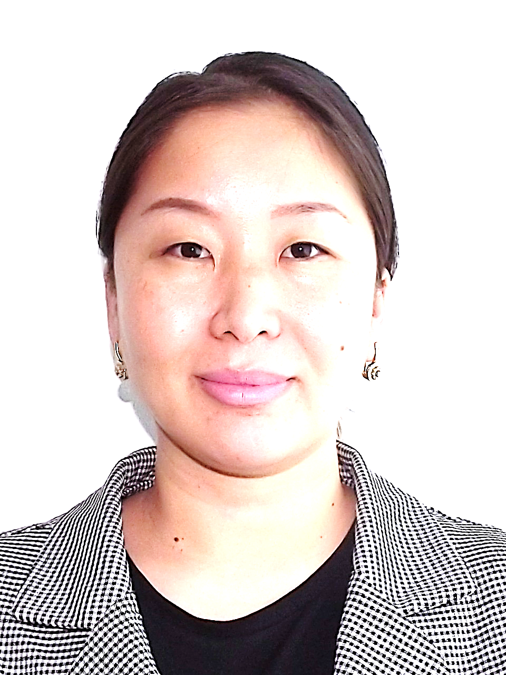

АВТОРЛАР ТУРАЛЫ / ОБ АВТОРАХ
Салғараева Гүлназ Ибрагимқызы
Қазұлтқызпу, тех.ғ.к., профессор
Салгараева Гульназ Ибрагимовна
Казнацженпу, к.тех.н., профессор
Рсалина Лаззат Азретқызы
Қазұлтқызпу, магистр
Рсалина Лаззат Азретовна
Казнацженпу, магистр
Есенкүл Айжан Барлыбекқызы
№18 мектеп-гимназия, информатика пәні мұғалімі
Есенкул Айжан Барлыбековна
Школа-гимназия №18, учитель информатики
gulnaz.salgara@gmail.com
alieva.lazzat01@gmail.com
aizhan.yessenkulova@gmail.com
Gulnaz Salgarayeva
Lyazzat Alieva
Aizhan Yessenkulova
gulnaz_salgara
alieva_lyazzat_azretovna
yessnklv_a
+ 7 701 670 55 53
+ 7 778 926 97 88
+ 7 708 673 08 41

Slide 5




ИНФОРМАТИКА
ОӘК / УМК
Оқулық
Учебник
Мұғалім кітабы
Книга для учителя
Электронды қосымша
Электронное приложение

Slide 6
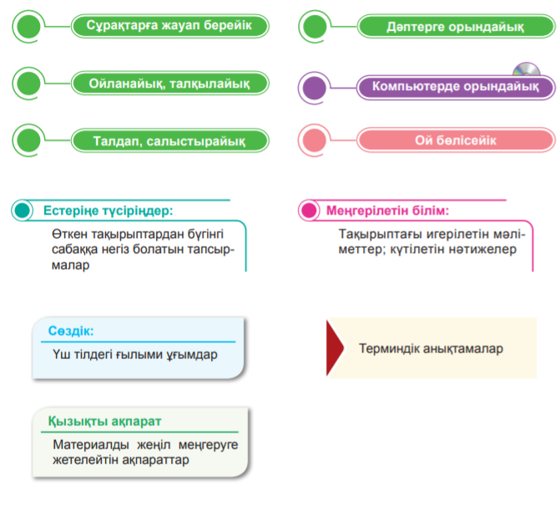
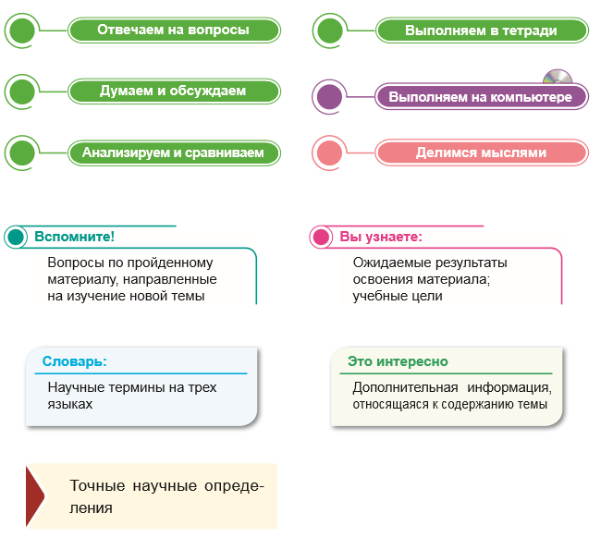
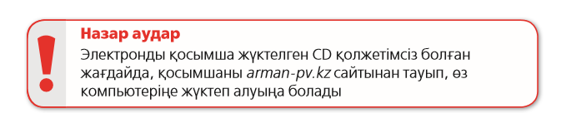
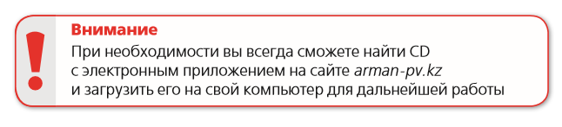
ШАРТТЫ БЕЛГІЛЕР (ЖМБ)
УСЛОВНЫЕ ОБОЗНАЧЕНИЯ (ЕМН)

Slide 7
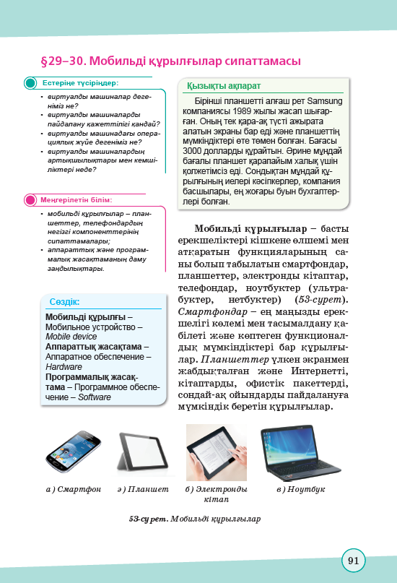
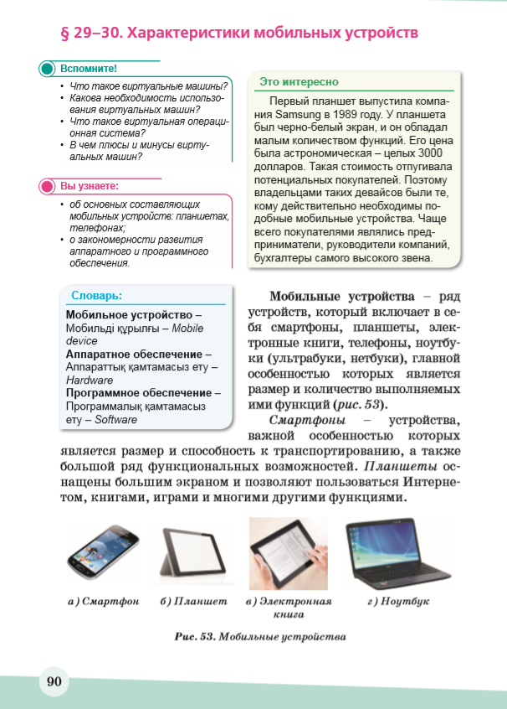

Slide 8
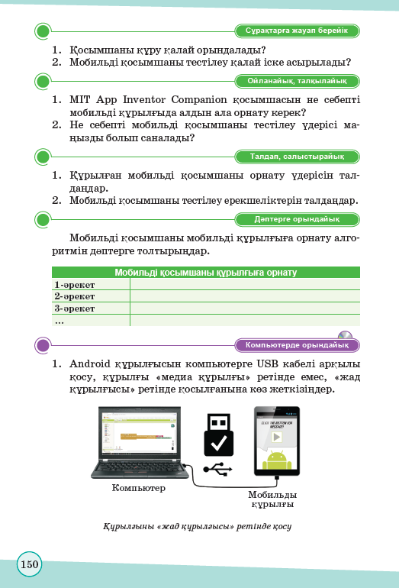
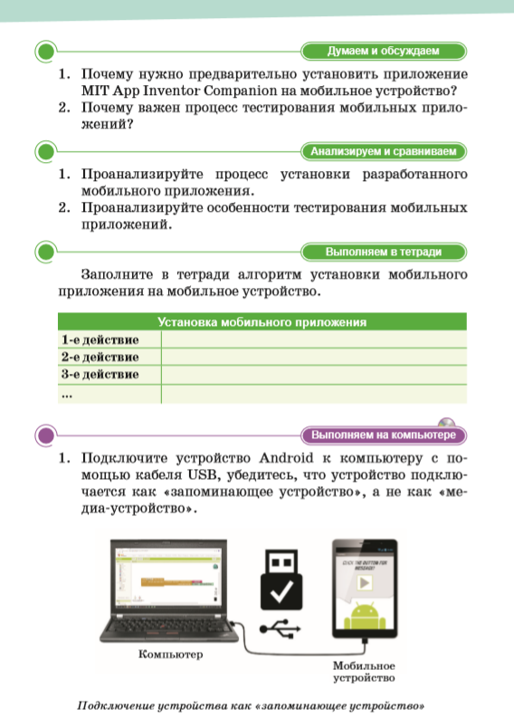
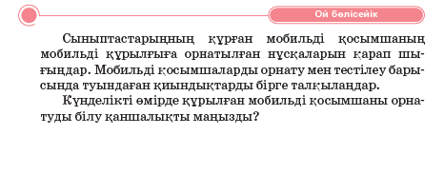
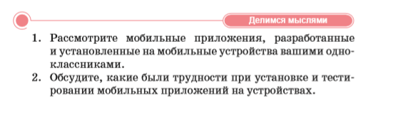

Slide 9
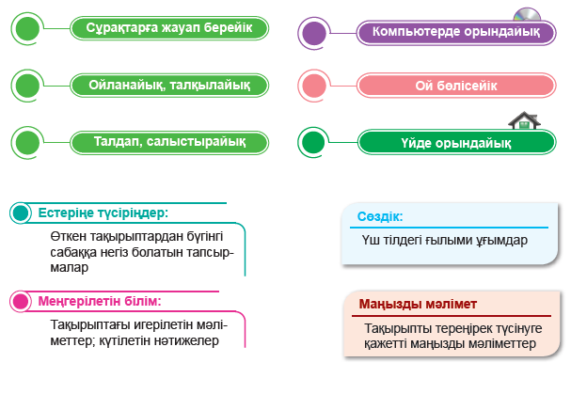
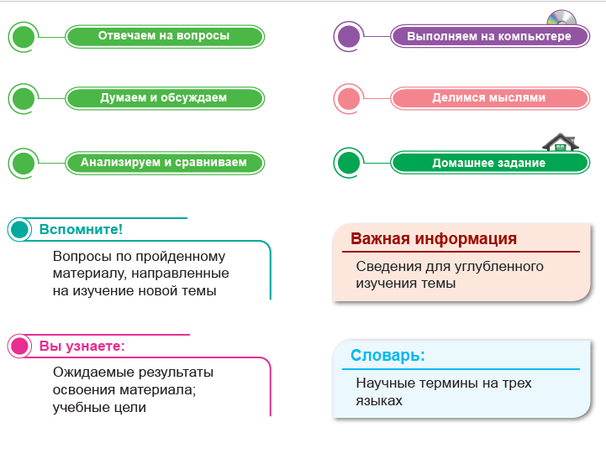
ШАРТТЫ БЕЛГІЛЕР (ҚГБ)
УСЛОВНЫЕ ОБОЗНАЧЕНИЯ (ОГН)

Slide 10







ОҚУ ПӘНІНІҢ БАЗАЛЫҚ МАЗМҰНЫ (ЖМБ)
БАЗОВОЕ СОДЕРЖАНИЕ УЧЕБНОГО ПРЕДМЕТА (ЕМН)
ЖАСАНДЫ ИНТЕЛЛЕКТ
ИСКУССТВЕННЫЙ ИНТЕЛЛЕКТ
3D ЖОБАЛАУ
3D МОДЕЛИРОВАНИЕ
АППАРАТТЫҚ ЖАСАҚТАМА
АППАРАТНОЕ ОБЕСПЕЧЕНИЕ
IT STARTUP
ЗАТТАР ИНТЕРНЕТІ
ИНТЕРНЕТ ВЕЩЕЙ
ЦИФРЛЫҚ САУАТТЫЛЫҚ
ЦИФРОВАЯ ГРАМОТНОСТЬ
Жасанды интеллектіні құру, қолдану, жобалау
Проектирование, создание, использование искусственного интеллекта
3D панорама және виртуалды тур
3D панорама и виртуалный тур
Виртуалды машина құру
Создание виртуальной машины
Мобильді қосымшаны құру
Создание мобильного приложения
IT Startup және жарнама
IT Startup и реклама
Электронды цифрлық қолтаңба және сертификат
Электронная цифровая подпись и сертификат
MS Excel
Image Composite Editor
Virtual Box
MIT App Inventor
www.canva.com
www.egov.kz
Ақылды үй
Умный дом
Cisco Packet Tracer

Slide 11


ОҚУ ПӘНІНІҢ БАЗАЛЫҚ МАЗМҰНЫ (ҚГБ)
БАЗОВОЕ СОДЕРЖАНИЕ УЧЕБНОГО ПРЕДМЕТА (ОГН)
БҰЛТТЫҚ ТЕХНОЛОГИЯЛАР
ОБЛАЧНЫЕ ТЕХНОЛОГИИ
3D МОДЕЛЬДЕУ
3D МОДЕЛИРОВАНИЕ
МОБИЛЬДІ ҚОСЫМШАЛАР
МОБИЛЬНЫЕ ПРИЛОЖЕНИЯ
IT STARTUP
ЦИФРЛЫҚ САУАТТЫЛЫҚ
ЦИФРОВАЯ ГРАМОТНОСТЬ
Бұлттық деректер қоймасы
3D панорама және виртуалды тур
3D панорама и виртуалный тур
Мобильді қосымшаларды құру
Создание мобильных приложений
IT Startup және жарнама
IT Startup и реклама
Электронды цифрлық қолтаңба және сертификат
Электронная цифровая подпись и сертификат
Google Apps
Image Composite Editor
Kolor Panotour 2.3.2
MIT App Inventor
www.canva.com
www.egov.kz

Slide 12
МҰҒАЛІМ КІТАБЫНЫҢ ҚҰРЫЛЫМЫ
СТРУКТУРА КНИГИ ДЛЯ УЧИТЕЛЯ
Үлгілік оқу бағдарламасы
Типовая учебная программа
Ұзақ мерзімді жоспар
Долгосрочный план
Орта мерзімді жоспар
Среднесрочный план
Критериалды бағалау жүйесі
Система критериального оценивания
Қысқа мерзімді тақырыптық жоспар
Краткосрочный тематический план

Slide 13
Назарларыңызға рақмет!
Спасибо за внимание!

